Slide 1
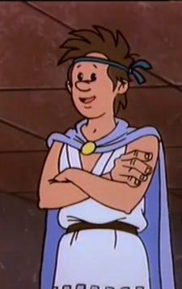

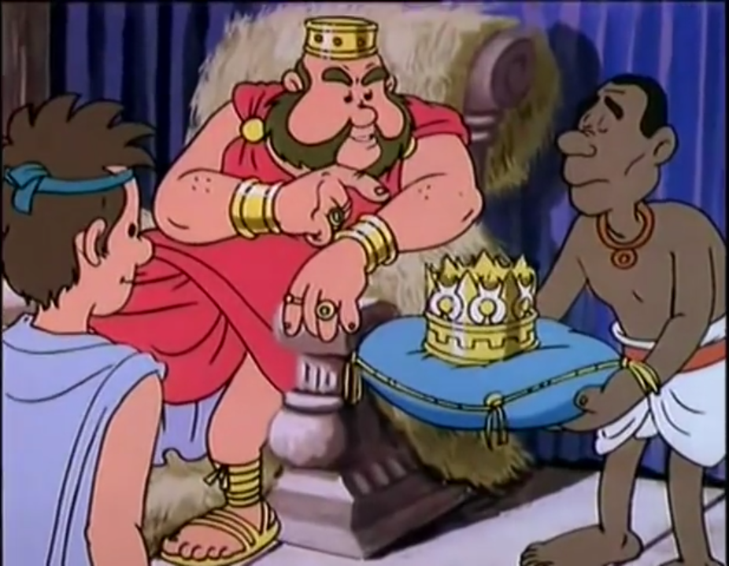
O rei chamou a Arquímedes porque pensaba que lle fixeran unha coroa falsa

Slide 2

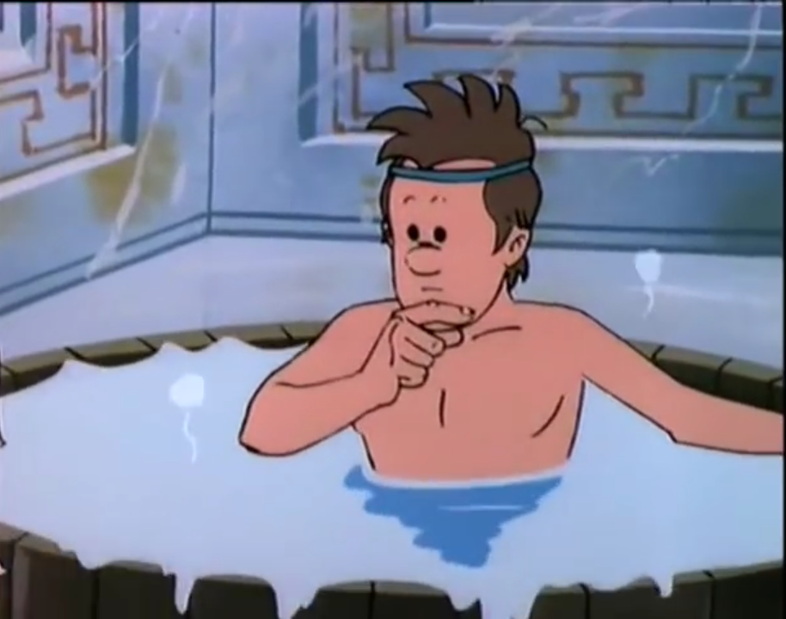
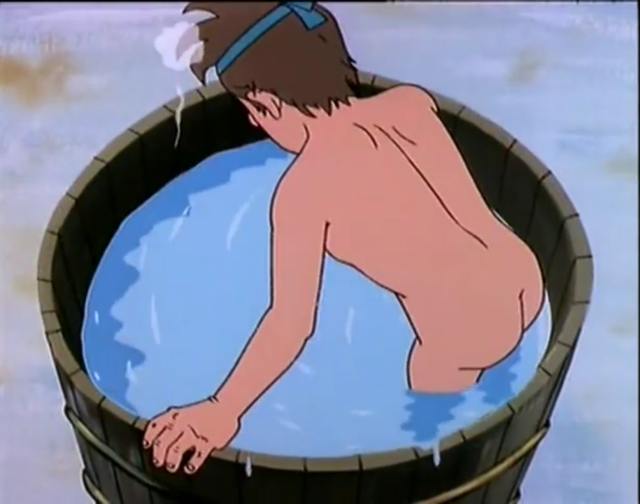
No baño veu como a auga salía por fóra da bañera cando el se metía

Slide 3
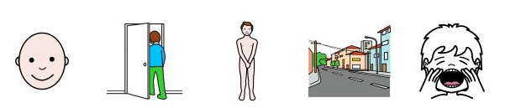
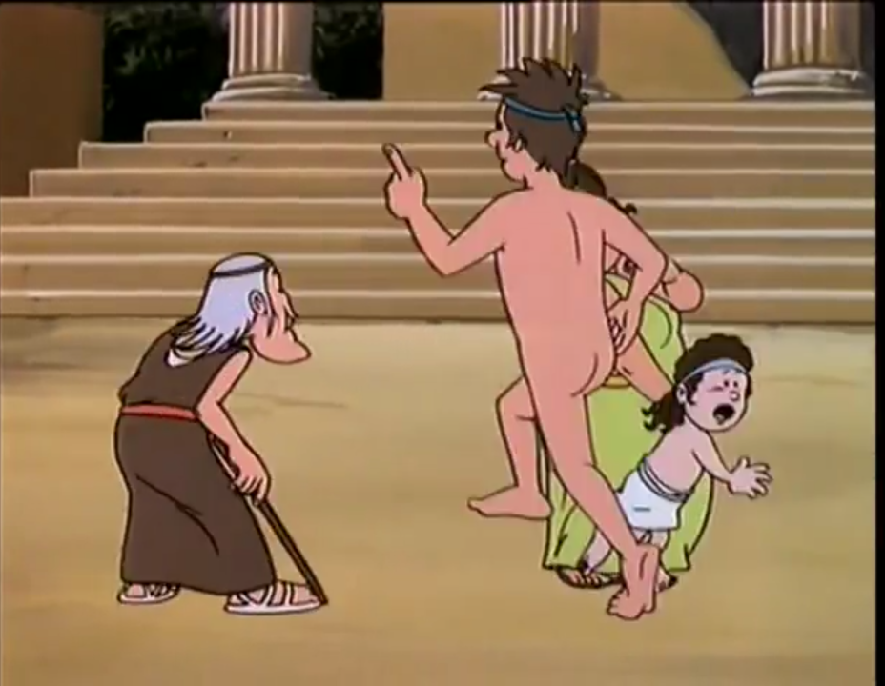
ALEDÓUSE TANTO QUE SALIU ESPIDO Á RÚA BERRANDO
EUREKA!!!

Slide 4

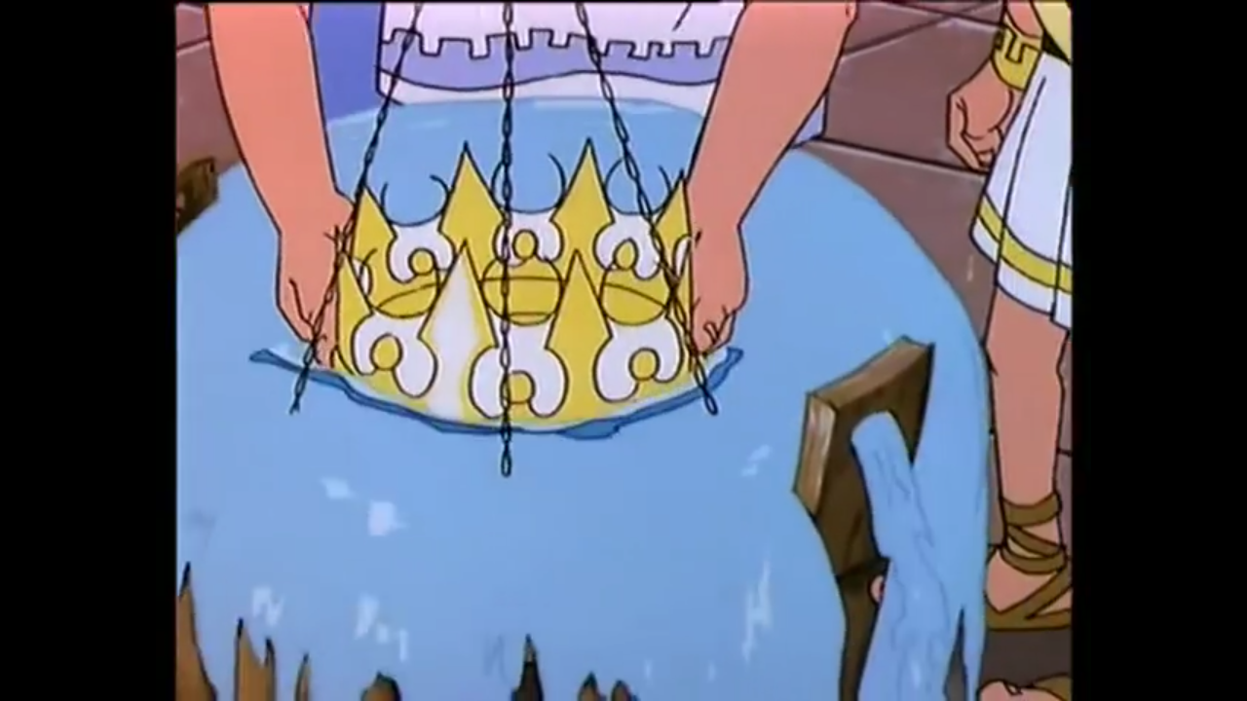
METEU A COROA NA AUGA E DESCUBRIU QUE ERA FALSA

Slide 5
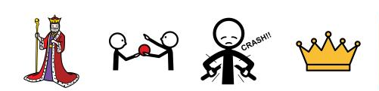
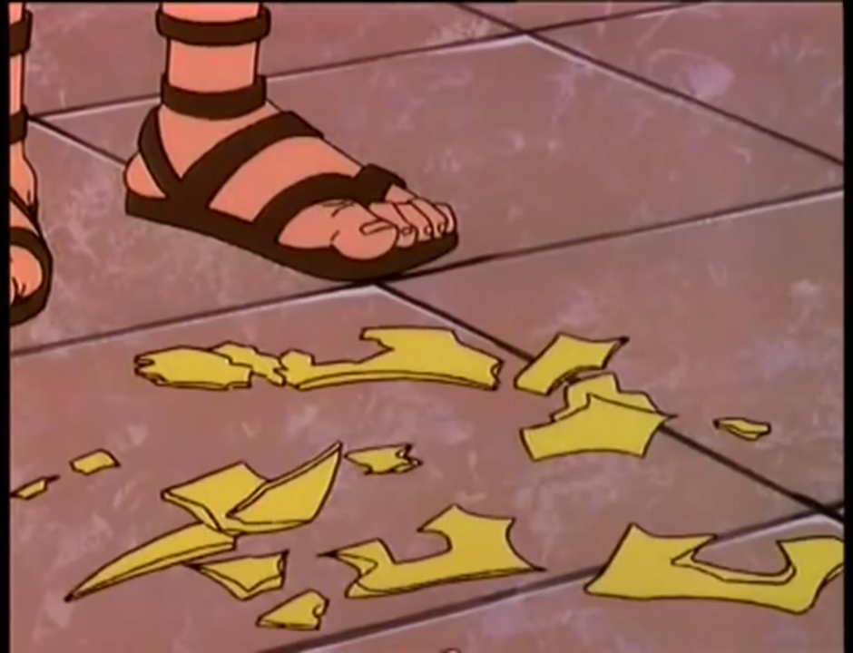
O REI MANDOU DESTRUIR A COROA

